Slide 1
SENA- Servicio Nacional de Aprendizaje
Centro Electricidad Electrónica Telecomunicaciones

Slide 2
Entregables
Trimestre III
Tecnólogo Análisis y Desarrollo de Sistemas de Información

Slide 3
Jakus
Presentado por
Jonathan Andres Cruz Torres
Fabian Nocua Jimenez
Jharol Olmedo Acosta Cupitra
Adrian Stiven López Sanchez
Instructor
Javier Leonardo Pineda

Slide 4
Contenido
Manual Técnico
Pruebas Caja Negra –Pruebas Caja Blanca
Manual de Instalación
Informe de Migracion de Datos y Plan de respaldo

Slide 5

Manual Técnico
El manual Técnico es el instructivo
que permite al programador
identificar cada uno los
componentes que conforman el
software o aplicativo en el cual esta
diseñado.

Slide 6
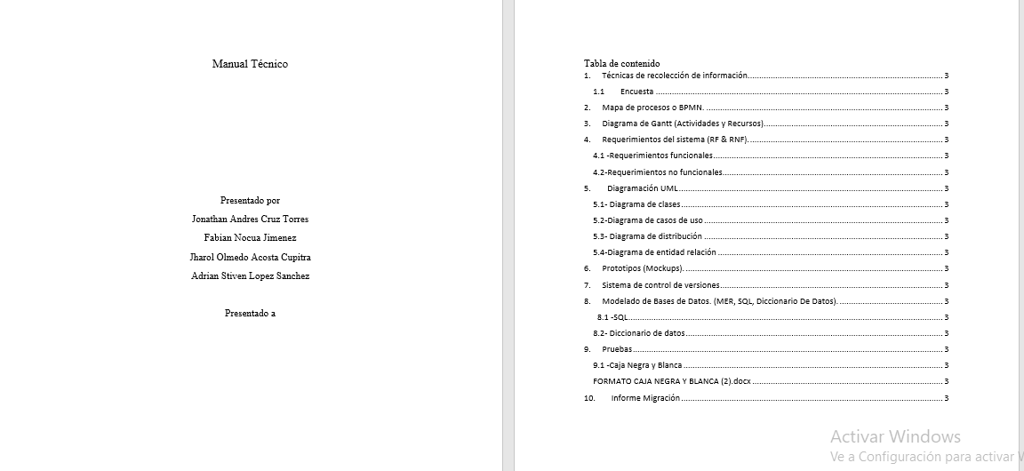
Manual Técnico
Link:..\OneDrive\Documentos\Manual Técnico Jakus.docx

Slide 7

Pruebas Caja Negra –Pruebas Caja Blanca
Caja Negra: Es aquella prueba que se enfoca en el punto de vista de las entradas que recibe y las salidas o respuestas que produce, sin tener en cuenta su funcionamiento interno.
Caja Blanca: Se centran en la integridad de las unidades individuales y en cómo funcionan juntas, pero a veces son insuficientes para encontrar defectos en todo el sistema o en varios componentes

Slide 8

Pruebas
Link: ..\OneDrive\Documentos\FORM CAJA NEGRA Y BLANCA (2).docx

Slide 9

Manual de Instalación
El manual de Instalación es el medio
por el cual el usuario administrador
podrá ver los requerimientos de
software y el proceso de instalación
de los mismos para poner en
marcha el sistema y/o software
adquirido.

Slide 10
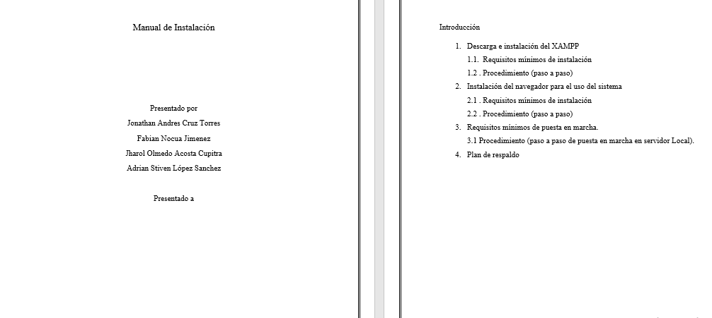
Manual de Instalación
Link: ..\OneDrive\Documentos\Manual de Instalación.docx

Slide 11

Informe de Migracion de Datos y Plan de respaldo
Es la estrategia de una organización para mover un conjunto complejo de dispositivos, aplicaciones, sistemas y cables de un centro de datos con una interrupción mínima

Slide 12

Informe de Migracion de Datos y Plan de respaldo
Link:..\OneDrive\Documentos\Plan Migracion.pptx

